Slide 1
ANOVA
POLb1139 Statistické myšlení v sociálních vědách

Slide 2
ANOVA (ANalysis Of VAriance)
Použití:
Měření závislosti kategorické (ne dichotomické) proměnné na kardinální proměnnou
Srovnání hodnot tří a více průměrů v rámci jedné proměnné
Experimenty s 3+ skupinami

Slide 3
ANOVA - základy
ANOVA testuje nulovou hypotézu, že průměry jednotlivých skupin jsou totožné
Výsledkem je F-statistika:
Ta stanoví, zda jsou průměry totožné nebo ne
Nespecifikuje ale, jak se které průměry liší
Identifikace odlišností mezi průměry se děje až v dalším kroku

Slide 4
ANOVA - základy
Základní model, který se na data dá použít, je průměr
Průměr vyjadřuje absenci efektu jiné proměnné (např. věku na příjem)
Cílem je najít model, který naše data vystihuje lépe
Pokud jsou rozdíly mezi skupinami dostatečně velké, bude model založený na více průměrech vhodnější

Slide 5
ANOVA - základy
Jak zjistit, zda je nový model lepší?
Odpověď – model musí představovat pokrok oproti vysvětlovací schopnosti starého modelu
V případě průměru jsou vhodným ukazatelem jeho „nepřesnosti“ odchylky mezi modelem předpokládanými a skutečnými hodnotami

Slide 6
ANOVA – příklad (Field 2009: 350)
 | Placebo | Nízká dávka | Vysoká dávka
 | 3 | 5 | 7
 | 2 | 2 | 4
 | 1 | 4 | 5
 | 1 | 2 | 3
 | 4 | 3 | 6
Průměr | 2,2 | 3,2 | 5
Celkový průměr | 3,467
Rozptyl | 3,124
Sm. odchylka | 1,767

Slide 7
ANOVA - základy

Slide 8
ANOVA - základy

Slide 9
Sumy čtverců
SS_{T} – nepřesnost původního modelu
SS_{R} – nepřesnost nového modelu
SS_{M} – pokrok nového modelu oproti starému
SS_{T} = SS_{R} + SS_{M}
43,74 = 23,6 + 20,135

Slide 10
Sumy čtverců
Význam pro nový model:
SS_{M} uvádí, kolik variability dat je model schopný vysvětlit (pokrok více průměrů oproti jednomu průměru)
SS_{R} naopak uvádí, co model není schopný vysvětlit (z důvodu vlivu dalších faktorů)
Je potřebné, aby podíl vysvětlené variability byl vyšší než podíl variability nevysvětlené, a to čím víc, tím líp

Slide 11
F-statistika
Výstup analýzy ANOVA
F-statistika (a její signifikantnost) jsou pouze prvním krokem (i když samotná ANOVA tím končí)
Z F-statistiky lze poznat, že některé průměry se od sebe statisticky signifikantně liší, ale ne už které a jak
Potřebný druhý krok – kontrasty nebo post hoc testy

Slide 12
ANOVA - předpoklady
ANOVA je parametrický test
Nezávislost pozorování, normální rozložení závislé proměnné (uvnitř skupin), homogenita rozptylu, závislá proměnná alespoň intervalová
Za jistých okolností je ANOVA robustní = produkuje platné výsledky navzdory porušeným předpokladům

Slide 13
Homogenita rozptylu
Předpoklad stejných rozptylů hodnot v jednotlivých skupinách případů
Skupiny případů jsou vymezeny prediktorem (druhou proměnnou)
Rozptyl výšky mzdy mezi věkovými skupinami obyvatel státu

Slide 14
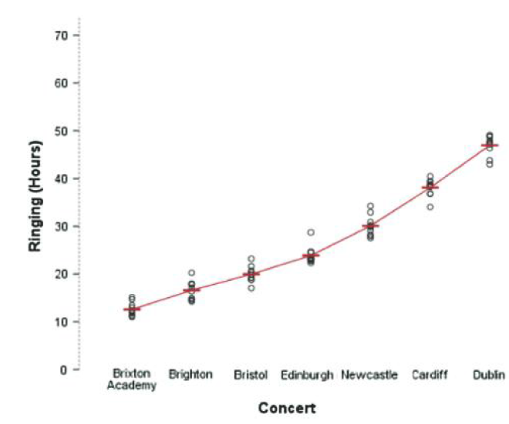
Homogenita rozptylu (Field 2009: 146)

Slide 15
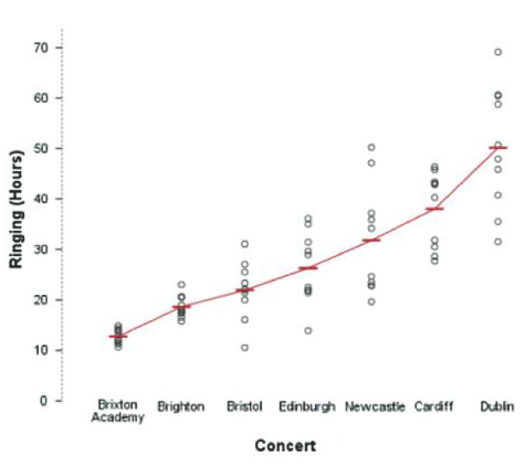
Homogenita rozptylu (Field 2009: 146)

Slide 16
Homogenita rozptylu
Levenův test
Testuje nulovou hypotézu, že rozptyly v různých skupinách jsou stejné
Pokud test vyjde jako statisticky signifikantní, je předpoklad homogenity rozptylů narušený
Při velkém počtu hodnot můžou i malé odlišnosti mezi rozptyly vést k signifikantním výstupům

Slide 17
Homogenita rozptylu v SPSS
Levenův test
Analyze → Descriptive Statistics → Explore
Příslušné proměnné vložit do „Dependent list“ a „Factor list“
V „Plots“ si zvolit jednu z možností v „Spread vs Level with Levene Test“ (untransformed)

Slide 18
Test of Homogeneity of Variance
 |  | Levene Statistic | df1 | df2 | Sig.
Ucast 2010 KV | Based on Mean | .785 | 2 | 284 | .457
 | Based on Median | .643 | 2 | 284 | .527
 | Based on Median and with adjusted df | .643 | 2 | 281.210 | .527
 | Based on trimmed mean | .759 | 2 | 284 | .469

Slide 19
ANOVA - předpoklady
Porušení normality:
Pokud jsou skupiny stejné, výsledky ANOVA by neměli být narušené
Pokud jsou skupiny různě velké, přesnost F-statistiky může být narušená
Porušení homogenity rozptylu:
Stejně jako u porušení normality
Pokud mají větší skupiny vyšší rozptyl, hodnota F má tendenci být nižší (a naopak)
Porušení nezávislosti:
Vážné navýšení pravděpodobnosti chyby I. typu

Slide 20
Post hoc testy
Druhý krok, který následuje po zjištění hodnoty F-statistiky (pouze pokud ukazuje na výhodnost modelu)
Post hoc testy porovnají všechny dvojice průměrů
Využití spíše pro výzkumy bez hypotéz (není pravidlo)
Více variant (v SPSS téměř dvě desítky)

Slide 21
Post hoc testy
Kritéria použití:
Kontrola chyb I. typu
Kontrola chyb II. typu
Validní výstupy při porušení předpokladů ANOVA
Konzervativní testy – nízká možnost chyby I. typu za cenu opatrnosti (neodhalí existující efekt)
Liberální testy – nízká možnost chyby II. typu za cenu lehkovážnosti (odhalí se neexistující efekt)

Slide 22
ANOVA v SPSS
Analyze → Compare Means → One-Way ANOVA
Závislou proměnnou vložit do Dependent List
Nezávislou proměnnou do Factor
V Options možnost zvolit deskriptivní statistiky, Levenův test, Brown-Forsythe a Welch F
V Post Hoc vybrat příslušné testy (při Dunnett skontrolovat další nastavení)

Slide 23
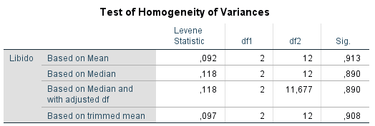
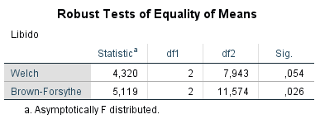

Slide 24
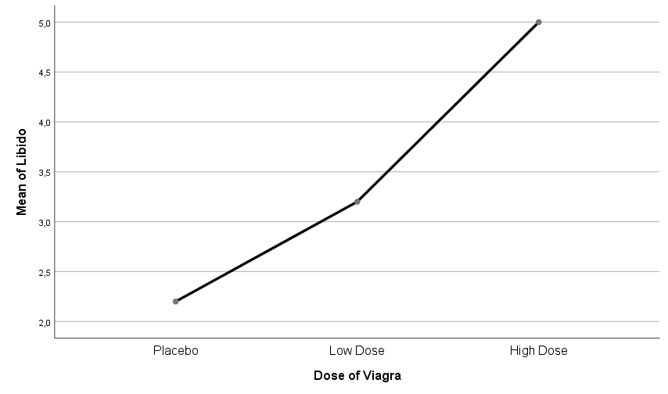

Slide 25
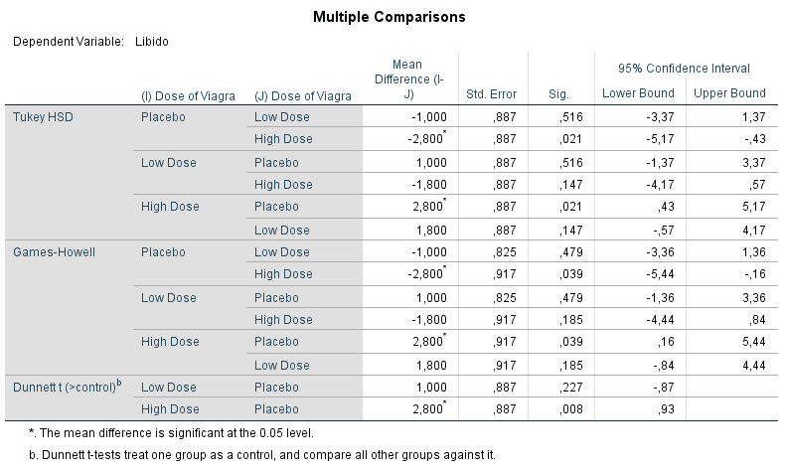

Slide 26
Post hoc testy
Co použít?
Stejně velké skupiny a rozptyly – REGWQ nebo Tukey
Konzervativní test – Bonferroni
Rozdílná velikost skupin – Gabriel nebo GT2
Narušena homogenita rozptylu – Games-Howell

Slide 27
Kruskal-Wallisův test
Neparametrická alternativa k ANOVA
Data seřadí a následně počítá (samotné hodnoty v rámci výpočtu nebere do úvahy)
Výsledkem je statistika H
Následně je možná obdoba post hoc testů (Mann-Whitney test) – ani zde se nebere ohled na hodnoty

Slide 28
Kruskal-Wallis v SPSS
Analyze → Nonparametric Tests → Legacy Dialogs → K Independent Samples
Zvolit Kruskal-Wallis H
Závislou proměnnou vložit do Test Variable List
Nezávislou proměnnou do Grouping Variable a stanovit minimální a maximální hodnotu
Pro Post Hoc:
Analyze → Nonparametric Tests → Legacy Dialogs → 2 Independent Samples
Zvolit Mann-Whitney U
Stejný postup

